Slide 1
Krajowy Plan Odbudowy i Zwiększania Odporności dla jst

Slide 2
Krajowy Plan Odbudowy i Zwiększania Odporności – informacje ogólne
Krajowy Plan Odbudowy i Zwiększania Odporności (KPO) to program, który wzmocni polską gospodarkę oraz sprawi, że będzie ona łatwiej znosić wszelkie kryzysy. Składa się z 57 inwestycji i 54 reform.
Polska otrzyma blisko 60 mld euro (ok. 268 mld złotych), w tym 25,27 mld euro (113,28 mld zł) w postaci dotacji i 34,54 mld euro (154,81 mld zł) w formie preferencyjnych pożyczek. Środki zainwestujemy m.in. w rozwój gospodarki, innowacje, środowisko, cyfryzację, edukację i zdrowie.
Zgodnie z celami UE znaczną część budżetu przeznaczymy na cele klimatyczne (44,96%) oraz na transformację cyfrową (21,28%).
KPO obejmuje reformy i inwestycje, które rozpoczęły się po 1 lutego 2020 r. i zakończą do 31 sierpnia 2026 r. (dla komponentu REPowerEU od 1 lutego 2022r.).

Slide 3
KPO dla jednostek samorządu terytorialnego
wsparcie dla jst
wsparcie dla miast
wsparcie w przygotowaniu: planów ogólnych, gminnych programów rewitalizacji, miejscowych planów zagospodarowania przestrzennego;
termomodernizację szkół;
zwiększenie poziomu zielonych kompetencji oraz kompetencji cyfrowych;
zwiększenia efektywności energetycznej obiektów lokalnej aktywności społecznej i poprawę tej efektywności w budynkach mieszkalnych wielorodzinnych;
zwiększenie dostępności do infrastruktury wodno-kanalizacyjnej oraz poprawę gospodarki wodnej na obszarach wiejskich.
finansowanie niektórych inwestycji wpływających na „zazielenienie” terenów miejskich;
zakup zeroemisyjnego transportu publicznego;
łagodzenie zmian klimatu i adaptację do nich;
zmniejszenie poziomu zanieczyszczeń.
W ramach KPO jest 18 inwestycji, których beneficjentami mogą zostać samorządy (jako bezpośredni odbiorcy finansowania lub jako korzystający z działań realizowanych przez inne podmioty). W ich ramach trwa 9 naborów, kolejnych 5 jest planowanych a 13 się zakończyło.

Slide 4
Krajowy Plan Odbudowy i Zwiększania Odporności – informacje ogólne
Wg. stanu na 31 lipca br. uruchomiono nabory (rozpoczęto nabór wniosków o objęcie przedsięwzięć wsparciem) w ramach 43 inwestycji na 61,6% alokacji KPO, w tym w 34 inwestycjach na 81,7% alokacji w części grantowej oraz w 9 inwestycjach na 46,8% alokacji w części pożyczkowej.
Od początku sierpnia rozpoczął się nabór w ramach kolejnych 4 inwestycji w części grantowej. Alokacja na te nabory stanowi 2,2% alokacji KPO i 5,3% alokacji części grantowej
Od początku sierpnia uruchomiono również 2 nabory w części pożyczkowej, alokacje na te nabory stanowią 8,4% alokacji KPO i 14,6% alokacji części pożyczkowej
Do 26 sierpnia br. w ramach KPO zawartych zostało ponad 558 tyś. umów o objęcie przedsięwzięć wsparciem na kwotę 33 741,1 mln zł, co stanowi 12,8% całości alokacji KPO.
W ramach części dotacyjnej umowy opiewają na kwotę 33 493,8 mln zł (29,9% alokacji), w części pożyczkowej kwota umów to 247,3 mln zł (0,2% alokacji).

Slide 5
Inwestycje dla samorządów Aktualne nabory – część dotacyjna 1/2
A1.3.1 Wdrożenie reformy planowania i zagospodarowania przestrzennego – wsparcie dla gmin (wsparcie w formie bezzwrotnej, nabór trwa od 21 maja 2024 r. do 30 czerwca 2026 r., alokacja na nabór: ponad 871 mln zł). Instytucja odpowiedzialna: MRiT;
A4.2.1 Wsparcie programów dofinansowania miejsc opieki nad dziećmi 0-3 lat (żłobki, kluby dziecięce) w ramach Maluch+ (program Aktywny Maluch 2022-2029 – wznowienie naboru ciągłego) (wsparcie w formie bezzwrotnej, wznowiony nabór prowadzony w trybie ciągłym od 25 kwietnia 2024 r. do 31 grudnia 2025 r., w turach do wyczerpania alokacji na inwestycję, kwota na nabór: 2 273 mln zł). Instytucja odpowiedzialna: MRPiPS;
B1.1.4 Zwiększenie efektywności energetycznej obiektów lokalnej aktywności społecznej (wsparcie w formie bezzwrotnej, nabór ciągły od 31 lipca 2023 r. do wyczerpania alokacji, kwota na nabór: ponad 300 mln zł). Instytucja odpowiedzialna: MKiDN;

Slide 6
Inwestycje dla samorządów Aktualne nabory – część dotacyjna 2/2
B1.1.5 Poprawa efektywności energetycznej w budynkach mieszkalnych wielorodzinnych (dotychczas B1.1.2-2/2 Wymiana źródeł ciepła i poprawa efektywności energetycznej w budynkach mieszkalnych) (wsparcie w formie bezzwrotnej, nabór prowadzony w trybie ciągłym od 1 lutego 2023 r. w części dotyczącej budynków wielorodzinnych do wyczerpania alokacji na inwestycję (448 mln zł). Instytucja odpowiedzialna: MRiT.

Slide 7
Inwestycje dla samorządów Aktualne nabory – część pożyczkowa
B3.2.1-1/3 Inwestycje w neutralizację ryzyka i rekultywację wielkoobszarowych terenów poprzemysłowych i Morza Bałtyckiego (nabór trwa od 1 lipca 2024 r. do 30 września 2024 r., alokacja na nabór: 245,7 mln zł). Instytucja odpowiedzialna: MKIŚ;
B3.4.1 Inwestycje na rzecz zielonej transformacji miast (wsparcie w formie zwrotnej z oprocentowaniem 0% dla projektów nie generujących przychodu lub oszczędności, możliwe umorzenie do 5% wartości kapitału po zakończeniu realizacji przedsięwzięcia, nabór trwa od 5 kwietnia 2024 r. i ma charakter ciągły, kwota na nabór: 39 795,1 mln zł). Instytucja odpowiedzialna: MFiPR;
B3.5.1 Inwestycje w energooszczędne budownictwo mieszkaniowe dla gospodarstw domowych o niskich i średnich dochodach (nabór trwa od 1 lutego 2024 r. do 30 września 2024 r., alokacja na nabór: ponad 510,5 mln zł); Instytucja odpowiedzialna: MRiT.

Slide 8
Inwestycje dla samorządów Nabory planowane do uruchomienia – część dotacyjna
B1.1.3 Wymiana źródeł ciepła i poprawa efektywności energetycznej szkół (wsparcie oferowane w formie bezzwrotnej, rozpoczęcie naboru wniosków na całą dostępną alokację planowane jest we wrześniu br., alokacja na nabór: 1 300 mln zł). Instytucja odpowiedzialna: MKiŚ;
B3.1.1 Inwestycje w zrównoważoną gospodarkę wodno-ściekową na terenach wiejskich (wsparcie oferowane w formie bezzwrotnej, nabór planowany od 30 września do 20 października 2024 r., alokacja na nabór: 911,1 mln zł). Przewiduje się, że 16 JW będzie prowadzić nabory w 16 województwach, ze względu na różny stopień gotowości JW nie będą zobowiązane do uruchomienia naboru w jednym terminie. Instytucja odpowiedzialna: MRiRW;
D4.1.1 Rozwój opieki długoterminowej poprzez modernizację infrastruktury podmiotów leczniczych na poziomie powiatowym (planowany termin ogłoszenia naboru: III kwartał 2024 r., alokacja na nabór: 648 mln zł). Instytucja odpowiedzialna: MZ.

Slide 9
Inwestycje dla samorządów Nabory planowane do uruchomienia – część pożyczkowa
B3.3.1 Inwestycje w zwiększanie potencjału zrównoważonej gospodarki wodnej na obszarach wiejskich
(planowany termin naboru:
obszar A - 14 października – 13 listopada 2024 r., alokacja: 31,5 mln zł;
obszar B - 4 listopada - 2 grudnia 2024 r., alokacja: 1 109,5 mln zł).
Instytucja odpowiedzialna: MRiRW.

Slide 10
Inwestycje dla samorządów Nabory zakończone – część dotacyjna
A3.1.1 Wsparcie rozwoju nowoczesnego kształcenia zawodowego, szkolnictwa wyższego oraz uczenia się przez całe życie (nabór zakończył się 31.05.2024 r.). Instytucja odpowiedzialna: MEN. W ramach inwestycji podpisano 108 umów na łączną kwotę ponad 1 431,1 mln zł, w tym w woj. podkarpackim 8 umów na łączną kwotę ponad 108,9 mln zł.;
E1.1.2 Zero i niskoemisyjny transport zbiorowy (autobusy) (nabór zakończył się 14.06.2024 r.) Instytucja odpowiedzialna: MI. W ramach inwestycji podpisano 19 umów na łączną kwotę ponad 209,6 mln zł., w tym w woj. podkarpackim 3 umowy na łączną kwotę ponad 60,5 mln zł.;
E2.1.2 Pasażerski tabor kolejowy (nabór zakończył się 15.06.2023 r.). Instytucja odpowiedzialna: MI. W ramach inwestycji podpisano 9 umów na łączną kwotę 1 539,7 mln zł. Brak umów w woj. podkarpackim.

Slide 11
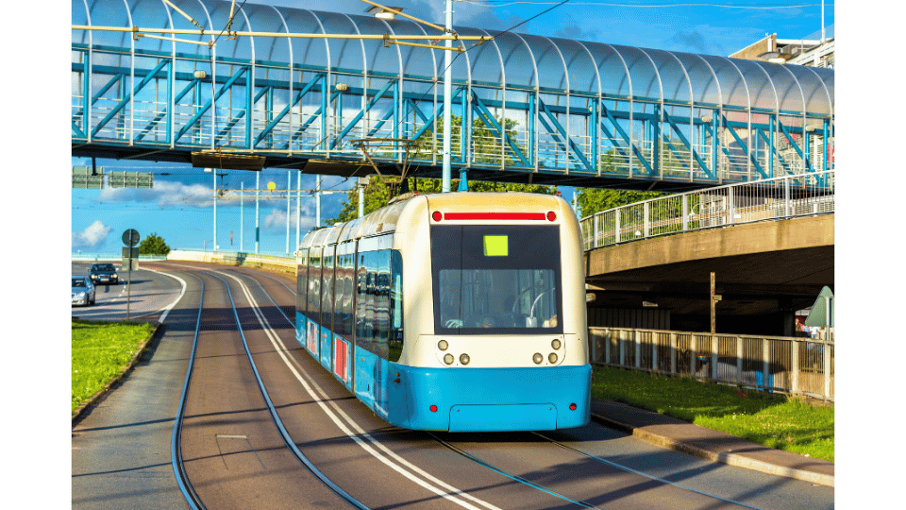
Inwestycje dla samorządów Nabory zakończone – część pożyczkowa
E1.2.1 Zeroemisyjny transport zbiorowy w miastach (tramwaje) (Nabór zakończył się 5.07.2024 r.). Instytucja odpowiedzialna: MI. W ramach przedmiotowej inwestycji nie zawarto jeszcze żadnej umowy.

Slide 12
Inwestycje pośrednio dla samorządów Aktualne nabory – część dotacyjna
B3.3.1 Inwestycje w zwiększanie potencjału zrównoważonej gospodarki wodnej na obszarach wiejskich (obszar C – nabór trwa od 22 sierpnia 2024 r. do 5 września 2024 r., alokacja na nabór: 150 mln zł). Instytucja odpowiedzialna: MRiRW;
G1.1.4 Wsparcie instytucji realizujących reformy i inwestycje REPowerEU (wsparcie oferowane w formie bezzwrotnej, nabór trwa od 16 lipca 2024 r. do 21 sierpnia 2024 r. – nabór na realizację zadania publicznego polegającego na przeprowadzeniu działań edukacyjnych, badawczo-rozwojowych oraz działań szkoleniowo-doradczych w obszarze zielonej i energetycznej transformacji, alokacja na nabór: ponad 98 mln zł). Instytucja odpowiedzialna: MFiPR.

Slide 13
Inwestycje pośrednio dla samorządów Nabory planowane do uruchomienia – część dotacyjna
B1.1.1 Inwestycje w źródła ciepła w systemach ciepłowniczych (wsparcie oferowane w formie bezzwrotnej, planowany termin ogłoszenia II naboru: wrzesień 2024 r. – nabór będzie prowadzony w trybie ciągłym z możliwością uruchomienia naboru konkursowego, alokacja na nabór: 940 mln zł). Wsparcie instalacji wykorzystujących do produkcji ciepła: energię ze źródeł odnawialnych (w tym pompy ciepła i źródła geotermalne); paliwa gazowe (wyłącznie jednostki pracujące w warunkach kogeneracji) oraz inne, zgodne z zasadą DNSH, technologie pozwalające na zastępowanie paliwa węglowego w ciepłownictwie systemowym. Instytucja odpowiedzialna: MKiŚ.

Slide 14
Inwestycje pośrednio dla samorządów Nabory zakończone – część dotacyjna
C2.1.3 E-kompetencje (nabory dla wszystkich 5 ścieżek zakończyły się 14 sierpnia 2024 r.). Instytucja odpowiedzialna: MC. W ramach przedmiotowej inwestycji nie zawarto jeszcze żadnej umowy.

Slide 15
Inwestycje dla samorządów Efekty – część dotacyjna 1/3
A1.3.1 Wdrożenie reformy planowania i zagospodarowania przestrzennego
W ramach ww. inwestycji w woj. podkarpackim zostały złożone 3 wnioski na łączną kwotę 105 500 zł na sporządzenie i uchwalenie gminnych programów rewitalizacji (GPR).
A3.1.1 Wsparcie rozwoju nowoczesnego kształcenia zawodowego, szkolnictwa wyższego oraz uczenia się przez całe życie
W ramach ww. inwestycji w woj. podkarpackim zawarto 8 umów na łączną kwotę ponad 108,9 mln zł, w tym:
1 umowę na budowę systemu koordynacji działań zorientowanych na wsparcie uczenia się przez całe życie, w tym kształcenia zawodowego, szkolnictwa wyższego oraz uczenia się dorosłych (kwota dofinansowania: 20,7 mln zł) oraz
7 umów na utworzenie i wsparcie funkcjonowania Branżowych Centrów Umiejętności (łączna kwota dofinansowania: ponad 88,2 mln zł).

Slide 16
Inwestycje dla samorządów Efekty – część dotacyjna 2/3
A4.2.1 Wsparcie programów dofinansowania miejsc opieki nad dziećmi 0-3 lat (żłobki, kluby dziecięce) w ramach Aktywny Maluch
W ramach ww. inwestycji w woj. podkarpackim zawarto umowy z 88 podmiotami na tworzenie i funkcjonowanie nowych miejsc opieki nad dziećmi na łączną kwotę ponad 114,3 mln zł.
Dofinansowania na tworzenie i funkcjonowanie nowych miejsc opieki nad dziećmi są powiązane, ale umowy na każde z nich są podpisywane osobno, co prowadzi do podwójnej liczby umów w stosunku do liczby uczestniczących podmiotów, stąd podano informację o podmiotach, które zawarły umowę na tworzenie i są w trakcie podpisywania umów na funkcjonowanie.
B1.1.4 Wzmocnienie efektywności energetycznej obiektów lokalnej aktywności społecznej
W ramach ww. inwestycji w woj. podkarpackim zawarto 5 umów na łączną kwotę ponad 9,7 mln zł na poprawę efektywności energetycznej/ modernizację energetyczną domów i ośrodków kultury.

Slide 17
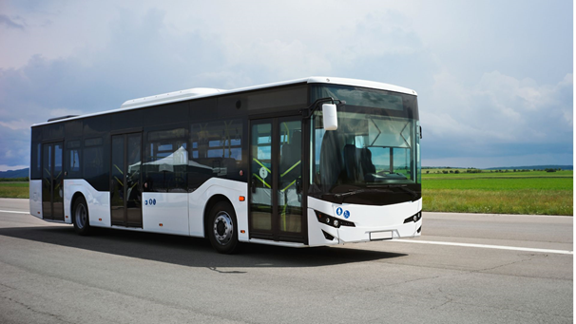
Inwestycje dla samorządów Efekty – część dotacyjna 3/3
E1.1.2 Zero i niskoemisyjny transport zbiorowy (autobusy)
W ramach ww. inwestycji w woj. podkarpackim zawarto 3 umowy na łączną kwotę ponad 60 mln zł (nabór I).
Aktualnie trwa weryfikacja 89 wniosków złożonych w ramach II naboru, który zakończył się 14 czerwca br. W planach jest również ogłoszenie III naboru.

Slide 18
Inwestycje pośrednio dla samorządów Efekty – część dotacyjna
C2.1.3 E-Kompetencje
W ramach I etapu naborów przeprowadzonych w ramach ww. inwestycji złożono:
1 wniosek na szkolenia nauczycieli przedszkolnych (zakres naboru - województwo podkarpackie i lubelskie);
2 wnioski na szkolenia nauczycieli szkolnych (zakres naboru - województwo mazowieckie, warmińsko-mazurskie, podlaskie, lubelskie, podkarpackie);
1 wniosek na szkolenia obywateli (zakres naboru - województwo podkarpackie i lubelskie);
7 wniosków na szkolenia urzędników (zakres naboru - województwo podkarpackie i lubelskie) oraz
4 wnioski na szkolenia osób wykluczonych cyfrowo (zakres naboru - województwo podkarpackie i lubelskie).

Slide 19
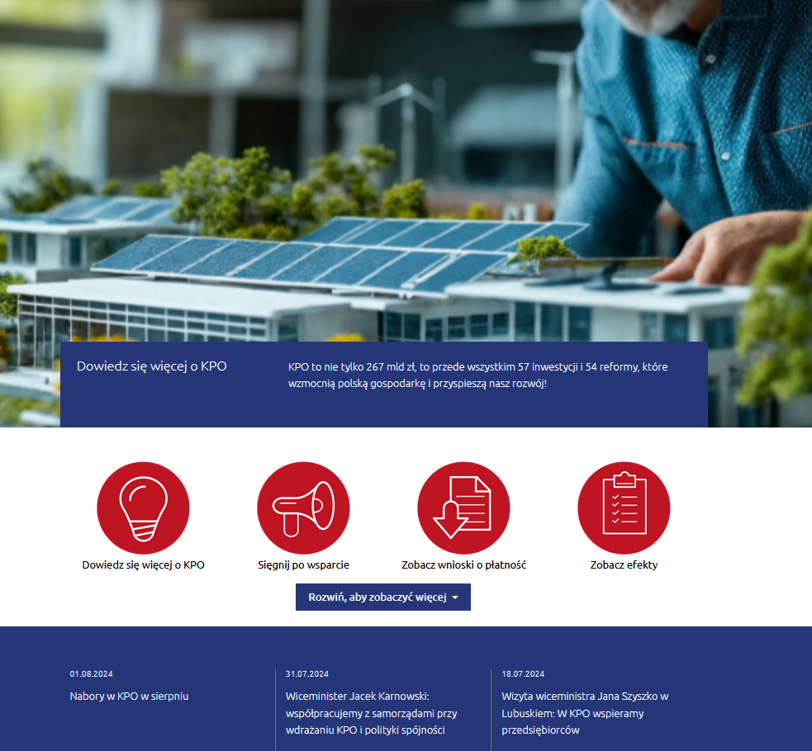
Strona internetowa
Zachęcamy do śledzenia aktualnego stanu naborów na stronie KPO w zakładce „Sięgnij po wsparcie”.
www.kpo.gov.pl

Slide 20
Dziękuję za uwagę

